Slide 1
КИЇВСЬКЕ ОБЛАСНЕ ТЕРИТОРІАЛЬНЕ ВІДДІЛЕННЯ МАН УКРАЇНИ
ВСЕУКРАЇНСЬКИЙ ІНТЕРАКТИВНИЙ КОНКУРС «МАН-ЮНІОР ДОСЛІДНИК»
Біоіндикативні можливості членистоногих на прикладі мухи дрозофіли.
Авторка: Токар Вікторія Андріївна,
учениця 8 класу Академічного ліцею N4, Обухівської
міської ради, Київської області.
Керівник: Онопієнко Валентина Петрівна,
вчителька біології Академічного ліцею N4, Обухівської міської ради Київської області

Slide 2
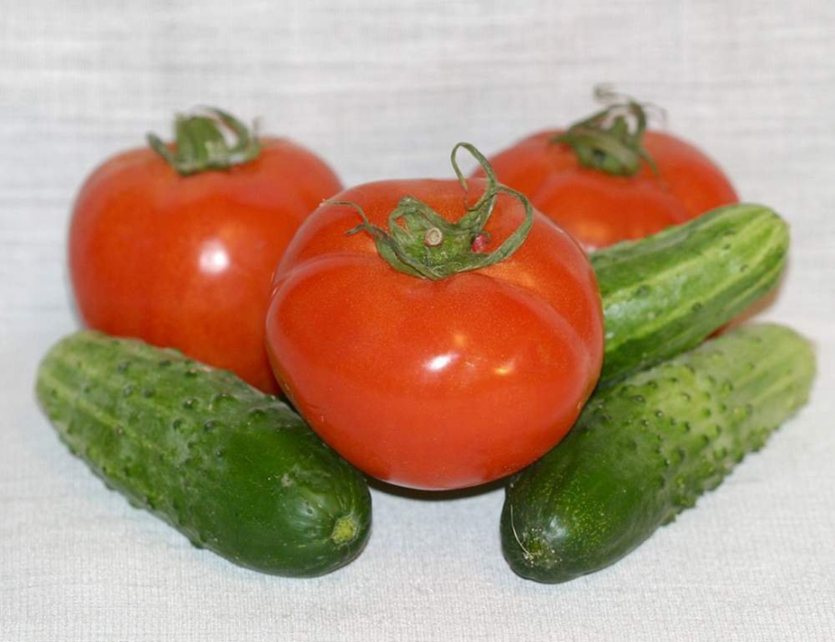
На сьогодні проблеми харчування займають чільне місце у збереження здоров’я громадян країни. При цьому підсолоджувачі (цукрозамінники) стали невід’ємною частиною більшості продуктів харчування. Вони були винайдені вченими для людей хворих на цукровий діабет, але зараз стали вживатися частіше і здоровими людьми як альтернатива цукру. Тоді виникає запитання: Чи шкідливий сам цукрозамінник для здорової людини? Більшість стверджують що ні хоча, за свідченням деяких вчених, цукрозамінники для здорової людини можуть бути шкідливими. А тому тема нашої роботи є актуальною. Актуальним питанням весною є якість свіжих овочів. А тому ми вирішили зробити і їх біотестування.

Slide 3
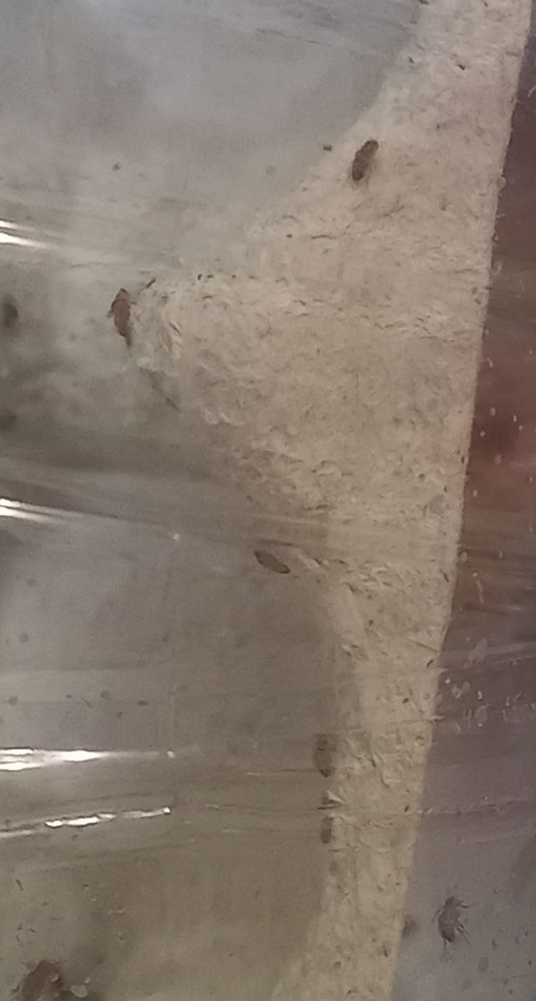
Дрозофі́ла (Drosophila) — рід комах ряду двокрилих. Розміри невеликі (до 3,5 мм), самиці більші за самців. Починаючи із робіт Чарльза Вудворта, цей вид найчастіше використовують у біологічних лабораторних дослідженнях, в галузі генетики, фізіології, мікробного патогенезу та історії еволюції життя. Її легко утримувати, має малу тривалість життя.

Slide 4
Мета роботи: оцінити вплив цукрозамінника сукралози та свіжих овочів на ріст і розвиток дрозофіли.
Об'єктом дослідження була муха дрозофіла, а предметом – вплив цукрозамінника та свіжих огірків і помідорів на її ріст і розвиток.
2

Slide 5
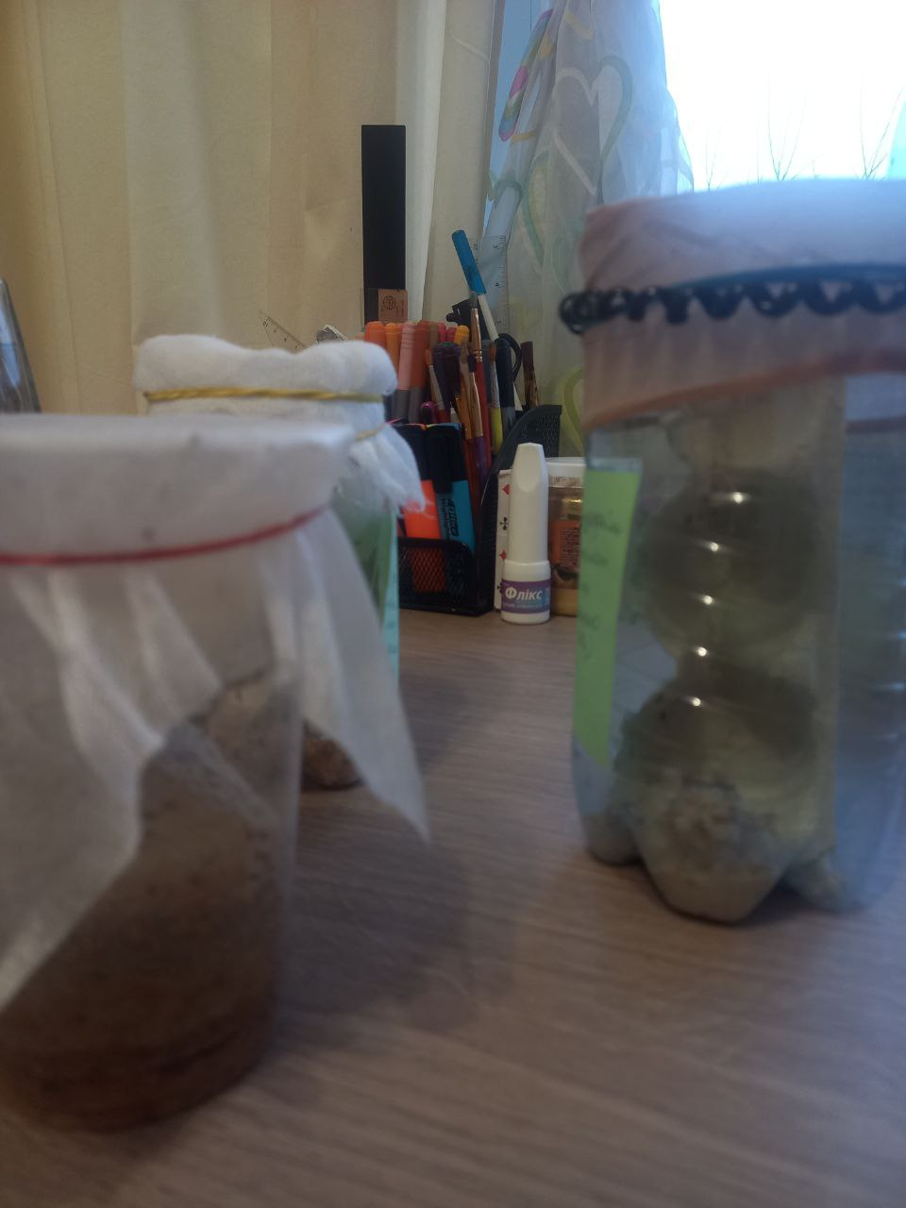
ЗАВДАННЯ РОБОТИ:
Опрацювати літературу щодо процесів життєдіяльності мухи дрозофіли.
Дослідити вплив підсолоджувача сукралози на ріст і розвиток популяції дрозофіл.
Дослідити вплив овочів, вирощених у теплицях, на процеси життєдіяльності мухи.
На основі отриманих результатів зробити висновок про вплив цукрозамінника та свіжих овочів на процеси життєдіяльності мух.

Slide 6
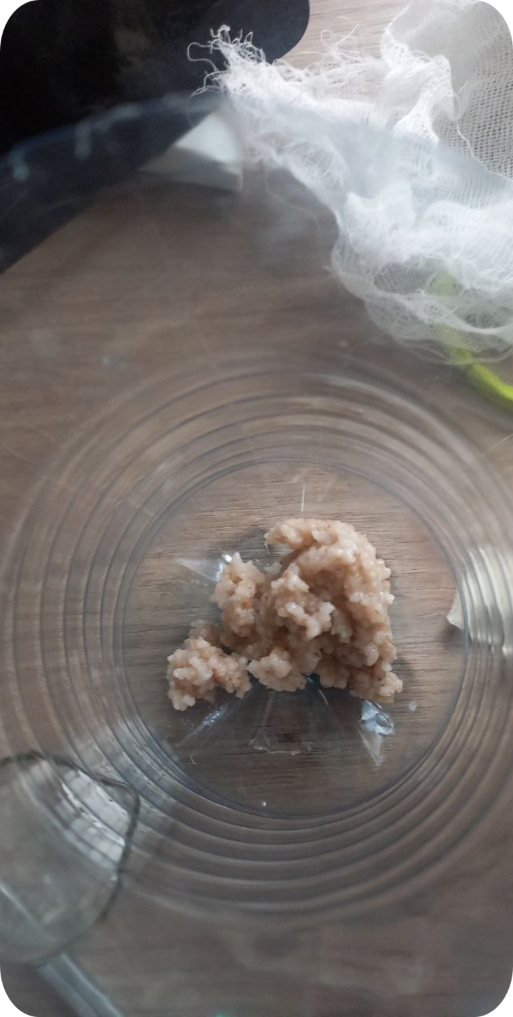
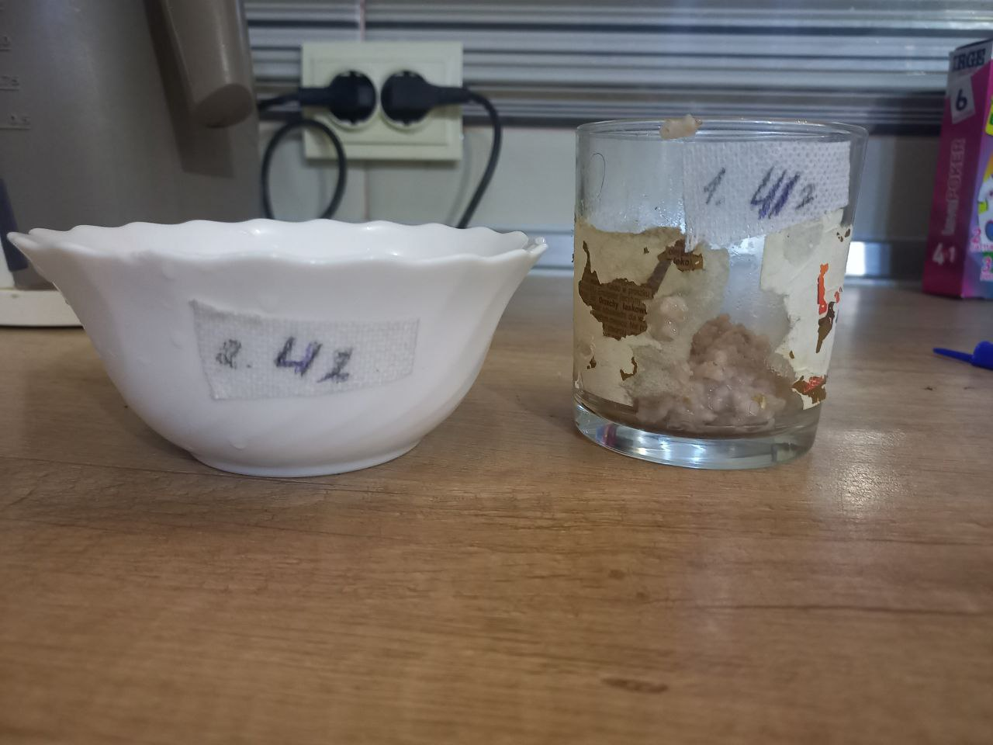
ДОСЛІД 1

Slide 7
Результати першого дослідження

Slide 8
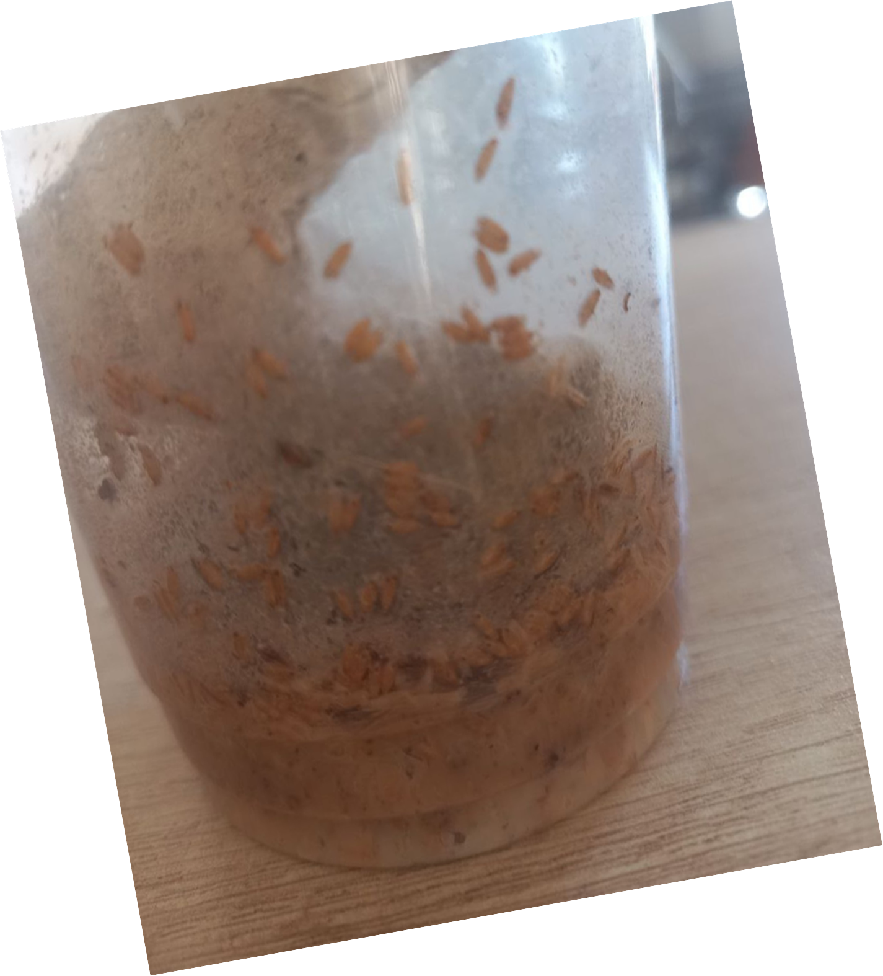
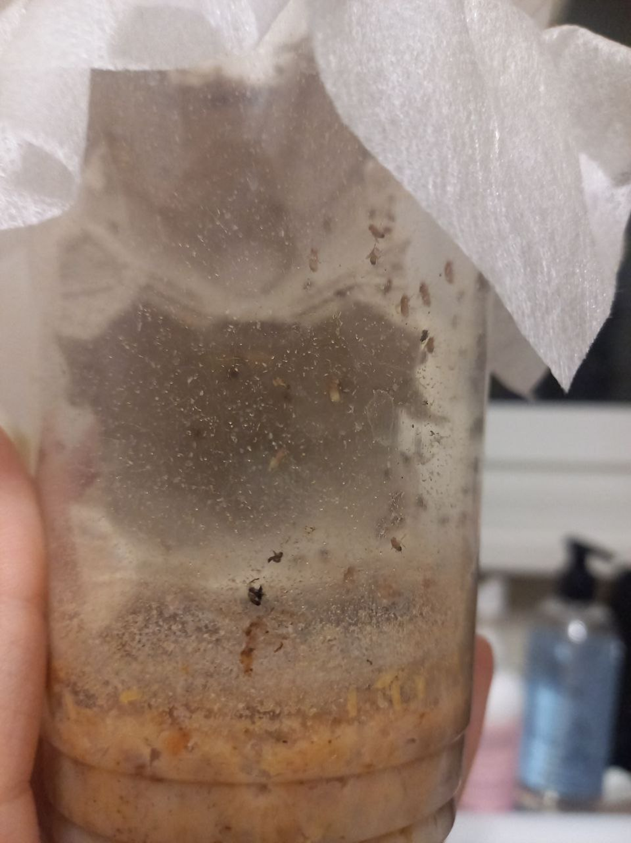

Slide 9
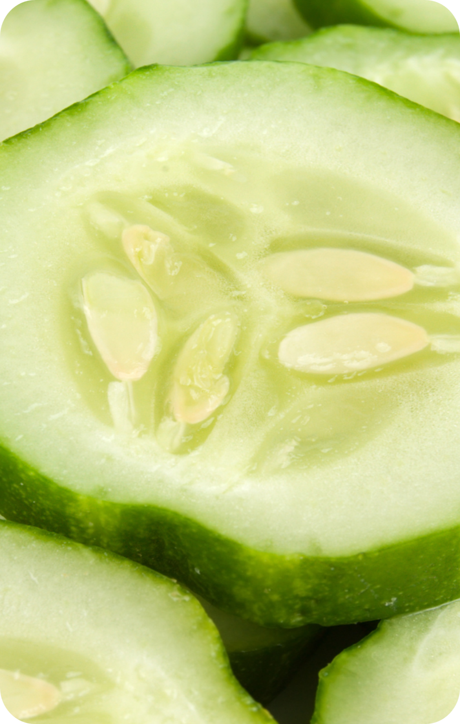
ДОСЛІД 2

Slide 10
Результати другого
дослідження

Slide 11
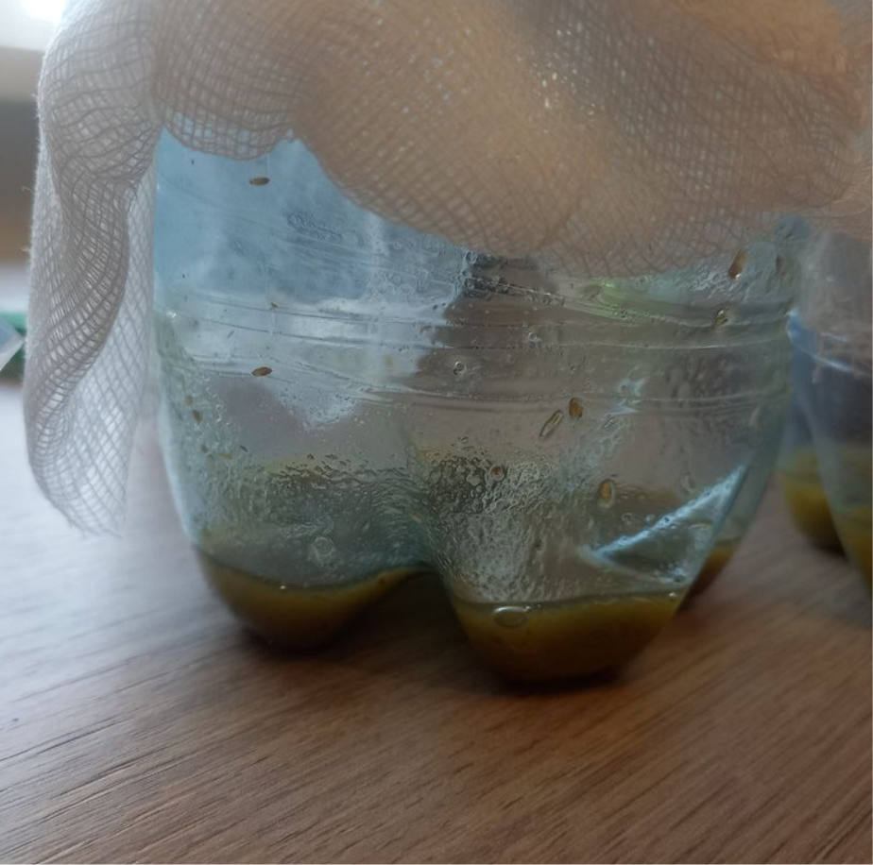
У баночці із свіжими огірками комахи знову загинули. Огірок перетворився у рідку суміш із огидним запахом, що нетипово для перегнивання цього овоча. Отже, якість огірків є сумнівною.
У баночці із цукрозамінником комахи відклали невелику кількість яєць, але лялечки не утворилися і нові особини не з’явилися.
У баночці із контролем комахи активно розмножувалися.

Slide 12
ВИСНОВКИ

Slide 13
Отже, наші дослідження показали, що :
В овочах, вирощених у теплицях, містяться шкідливі для життєдіяльності дрозофіл речовини.
Цукрозамінник сукралоза впливає на різні процеси життєдіяльності комах, зокрема на розмноження.
Мухи дрозофіли є хорошими біоіндикаторами. Їх легко вирощувати, вони швидко дають тест-відгук.

Slide 14
Рекомендуємо обмежити вживання тепличних овочів. Звертаємо увагу на вживання цукрозамінника-сукралози. Якщо так він впливає на процес розмноження у комах, то з великою вірогідністю вони є шкідливими і для людей, адже близько 75% людських генів наявні і у геномі дрозофіли. Понад 50% білків цієї мухи є гомологічними білкам ссавців, куди належимо і ми з вами!

Slide 15
Використані джерела:
https://youtu.be/R0zuCY79NTY?si=My3LmjkLlgFWjB4k
https://draxe.com/nutrition/sucralose/
https://www.goodrx.com/well-being/diet-nutrition/artificial-sweeteners
https://youtu.be/H7AqABw5-_A?si=DLcRK9OQgoiQU70I

